Slide 1
Le DOM et comment JavaScript "voit" la page HTML
B. Hézard – Afpa Nice

Slide 2
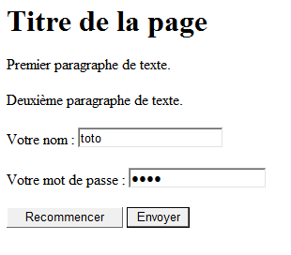
Exemple de page HTML
<html lang="fr">
<head>
<!-- le contenu de head -->
<meta charset="utf-8">
</head>
<body>
<h1 id="titreGen">Titre de la page</h1>
<div id="corps">
<p id="para1">Premier paragraphe de texte.</p>
<p id="para2">Deuxième paragraphe de texte.</p>
<form id="formulaire" action="...">
<p>
<label for "nom">Votre nom :</label>
<input type = "text" id="nom" name="nom"/>
<div id="message"></div>
</p>
<p>
<label for "pass">Votre mot de passe :</label>
<input type = "password" id="pass" name="pass"/>
</p>
<p>
<input type="reset" value="Recommencer" />
<input type="submit" value="Envoyer" />
</p>
</form>
</div>
</body>
</html>

Slide 3
Le modèle JavaScript ‘historique’ correspondant
<html lang="fr">
<head>
<!-- le contenu de head -->
<meta charset="utf-8">
</head>
<body>
<h1 id="titreGen">Titre de la page</h1>
<div id="corps">
<p id="para1">Premier paragraphe de texte.</p>
<p id="para2">Deuxième paragraphe de texte.</p>
<form id="formulaire" action="...">
<p>
<label for "nom">Votre nom :</label>
<input type = "text" id="nom" name="nom"/>
<div id="message"></div>
</p>
<p>
<label for "pass">Votre mot de passe :</label>
<input type = "password" id="pass" name="pass"/>
</p>
<p>
<input type="reset" value="Recommencer" />
<input type="submit" value="Envoyer" />
</p>
</form>
</div>
</body>
</html>
window
document
forms[0]
elements[0]
elements[1]
elements[2]
elements[3]
Seuls certains éléments HTML
sont "vus" par JavaScript
<input type = "password" id="pass" name="pass"/>
window.document.forms[0].elements[1]

Slide 4
DOM : Le dictionnaire des id correspondant
<html lang="fr">
<head>
<!-- le contenu de head -->
<meta charset="utf-8">
</head>
<body>
<h1 id="titreGen">Titre de la page</h1>
<div id="corps">
<p id="para1">Premier paragraphe de texte.</p>
<p id="para2">Deuxième paragraphe de texte.</p>
<form id="formulaire" action="...">
<p>
<label for "nom">Votre nom :</label>
<input type = "text" id="nom" name="nom"/>
<div id="message"></div>
</p>
<p>
<label for "pass">Votre mot de passe :</label>
<input type = "password" id="pass" name="pass"/>
</p>
<p>
<input type="reset" value="Recommencer" />
<input type="submit" value="Envoyer" />
</p>
</form>
</div>
</body>
</html>
window
document : liste des id
titreGen
corps
para1
para2
formulaire
nom
message
pass
<input type = "password" id="pass" name="pass"/>
window.document.getElementById("pass")
Tous les éléments HTML identifiés
sont "vus" par JavaScript

Slide 5
Adresser les objets HTML en JavaScript
<html lang="fr">
<head>
<!-- le contenu de head -->
<meta charset="utf-8">
</head>
<body>
<h1 id="titreGen">Titre de la page</h1>
<div id="corps">
<p id="para1">Premier paragraphe de texte.</p>
<p id="para2">Deuxième paragraphe de texte.</p>
<form id="formulaire" action="...">
<p>
<label for "nom">Votre nom :</label>
<input type = "text" id="nom" name="nom"/>
<div id="message"></div>
</p>
<p>
<label for "pass">Votre mot de passe :</label>
<input type = "password" id="pass" name="pass"/>
</p>
<p>
<input type="reset" value="Recommencer" />
<input type="submit" value="Envoyer" />
</p>
</form>
</div>
</body>
</html>
window
document : liste des id
titreGen
corps
para1
para2
formulaire
nom
message
pass
La 1° syntaxe devient obsolète
document
forms[0]
elements[0]
elements[1]
elements[2]
elements[3]
<input type = "password" id="pass" name="pass"/>
window.document.forms[0].elements[1]
<input type = "password" id="pass" name="pass"/>
window.document.getElementById("pass")

Slide 6
JavaScript et le DOM
Au-delà des objets standards (document, elements…) et des objets identifiés en HTML, JavaScript permet aussi de sélectionner des éléments HTML :
Par leur type d’élément .getElementsByTagName()
Par leur classe de style CSS .getElementsByClassName()
Par les sélecteurs CSS .querySelector() ou .querySelectorAll()
<input type = "password" id="pass" name="pass" class="mdp" />
window.document.forms[0].elements[1] // arborescence
window.document.getElementById("pass") // attribut id
window.document.getElementsByName('pass')[0] // attribut name
document.getElementsByClassName('mdp')[0] // attribut class
document.getElementsByTagName('input')[1] // element input
document.querySelector("#pass") // selecteur CSS id
document.querySelectorAll(".mdp")[0] // selecteur CSS class

Slide 7
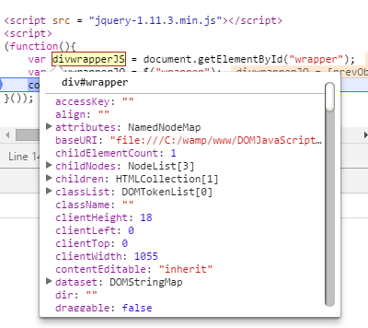
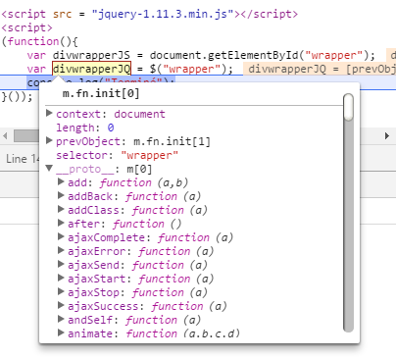
JavaScript avec les frameworks
Les frameworks JavaScript (comme JQuery) offrent des fonctions/méthodes très efficaces (fonction $() JQuery) qui prennent en relai toutes les variantes de ces méthodes standards JavaScript.
Attention que le résultat n’est plus tout à fait un objet standard JavaScript…
Objet JavaScript
Objet JQuery

